Slide 1

Multithreading
.NET
https://github.com/kontur-courses/multithread-async
Клабуков Эрик
Старший инженер-программист
Лиясов Сергей
инженер-программист
kontur.ru

Slide 2

Тест по материалу подготовки
Пройти тест можно перейдя по ссылке: https://forms.gle/fWuMLseguYdtJJHW8
Или отсканировав QR

Slide 3
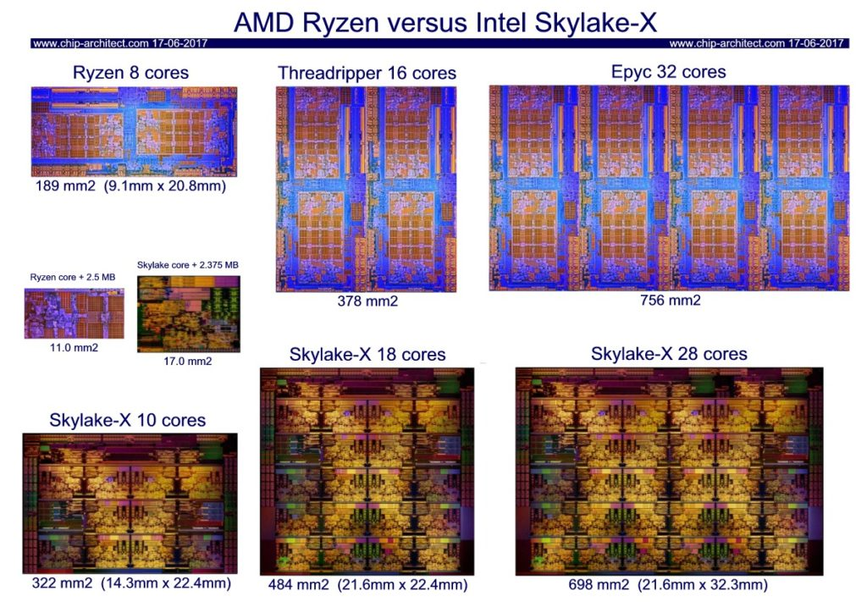
Зачем все это нужно
Notes:
Зачем же нужна многопоточность? Время одноядерных процессоров давно прошло, теперь процессоры содержат в основном от 4 ядер и до 128 (и более).
Сервера могут в себе содержать больше 1 процессора, увеличивая количество доступных ядер Но помимо мощности и количества ядер, так же у людей растут “аппетиты” (потребности) и количество запросов увеличивается, а отзывчивать и скорость работы теперь имеют высокие приоритеты. Поэтому чтобы ваши приложения (как серверные (облачные), так и пользовательские десктопные) были быстрые и отзывчивые, нужно уметь правильно распределять работу, распараллеливать ее , чтобы “утилизировать” ядра у пользователя или на сервере, но сделать это так, чтобы не аффэктить другие приложения ( много ядер не означает, что нужно монопольно съесть их ресурсы)

Slide 4

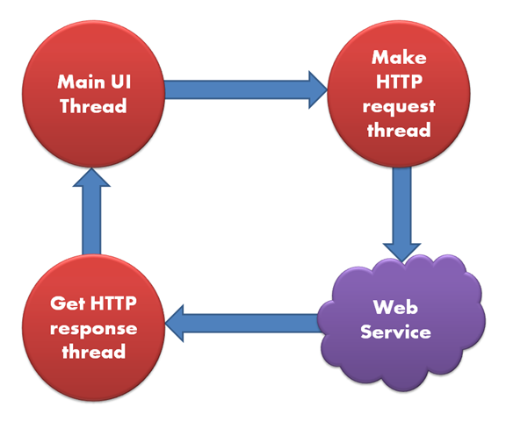
Зачем это все нужно (v2)
Рендеринг интерфейса графического приложения не должен зависать:
I/O должен быть вынесен в отдельные потоки (или использовать eventloop без ожиданий)
Все операции должны быть распараллелины, чтобы как можно быстрее выполнить обработку и показать результат пользователю
Тяжелые расчеты и операции также не должны выполняться в основном потоке интерфейса

Slide 5
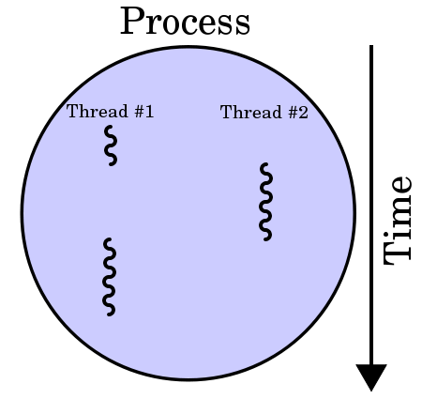

Процесс
Экземпляр исполняемого файла
Обладает:
Виртуальной памятью (код, данные)
Handles (сокеты, файловые дескрыпторы, ...)
Security Tokens
Переменные окружения
Имеет 1+ поток выполнения
Priority class
Affinity
Notes:
Priority class - приоритет для распределения поцессорного времени для потоков процессов
Affinity - привязка процесса к какому-то ядру/набору ядер, чтобы потоки выполнялись только на них

Slide 6
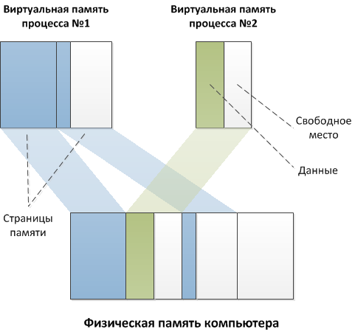
Представление памяти процесса

Slide 7

Поток выполнения (Thread)
Самостоятельная последовательность инструкций
Ресурсы процесса общие между всеми потоками
Объект, управляемый планировщиком ОС
Свой контекст (стек, регистры)
Уровень приоритета
=> Base = F(Priority Class, Priority Level)
Разделяет процессорное время со всеми остальными потоками ОС
Affinity

Slide 8

Многозадачность
Кооперативная
Каждый поток сам заботится о передачи процессорного времени
За рамками рассмотрения:
UMS (User-mode scheduling) threads
Fibres
Вытесняющая
Планировщик ОС принудительно переключает ядра процессора между потоками учитывая приоритеты
Notes:
Примечание на всякий случай: UMS - это библиотека с API которое предоставляет возможность управления планированием выполнения, таким как `Yield` и `Return`. В UMS потоки сами добравольно уступают свое время выполнения другим потокам, а библиотека UMS затем планирует другой поток выполнения. Все выполняется в режиме пользователя и управялется приложением (высокий уровень контроля над планирования). Из недостатков - голо потокв т.к. кто-то пожадничает временем + сложность в отладке Disclaimer: По состоянию на Windows 11 планирование пользовательского режима не поддерживается. Все вызовы завершаются ошибкой ERROR_NOT_SUPPORTED. Причина - по телеметрии никто так и не стал использовать это, а расходы на поддержку и исправления высокие
Fibers - легкий поток в пользовательском режиме. Потоки планируются библиотекой Fiber которая предоставляет апи управления выполнением потоков `swtichTo` и `yield`. Fiber-ы похожи на потоки, но не имеют собственного стека, они используют стек вызывающего потока, что делает их легкими и менее накладными, чем потоки

Slide 9
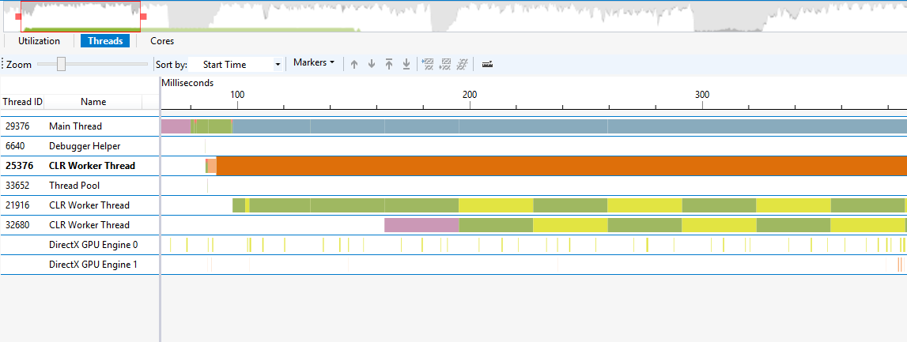
Вытесняющая многозадачность

Slide 10
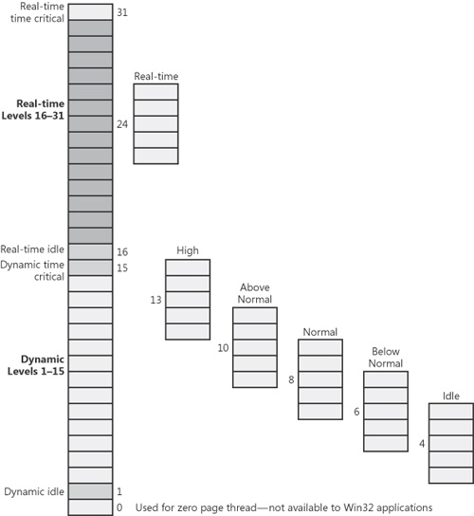
Приоритеты потоков
Base Priority = F(Priority Class, Priority Level)
0 - idle
1..15 - dynamic
16..31 - realtime

Slide 11
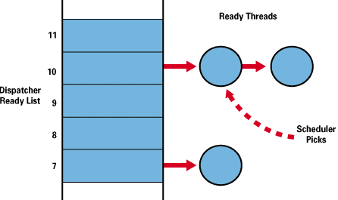
Планировщик потоков
Quantum (time slice) ~30ms или ~200ms
Переключение контекста возможно:
Закончился квант
Поток ожидает события (блокирока/io/..)
Появился более высокоприоритетный поток
Notes:
В разных ОС время будет разное, как и реализации (к примеру можно прочитать про планировщик Linux https://habr.com/ru/articles/807645/ (их еще и несколько)
В windows тоже есть различие, между настройкой (лучша производительность приложений или сервисов), которая дает приоритет разным типам приложений и их потокам
А также между десктопной Windows - там время Кванта - 2 интервала таймера. А в Windows Server - 12 интервалов таймера (т.к. серверным приложениям желательно меньше переключений контекста, для производительности, да и ядер там обычно поболее)
1 интервал таймера, это примерно 16мс

Slide 12
Динамический приоритет планировщика
Увеличение приоритета
Событие клавиатуры/мыши
Выход из состояния Wait
Окно стало активным
Поток ~3-4 сек. не получал квант времени
Увеличение приоритета сразу до 15
Увеличение длины кванта
Не применяется для RealTime
Выдается временно: очередной квант => -1 к приоритету и так до Base приоритета

Slide 13
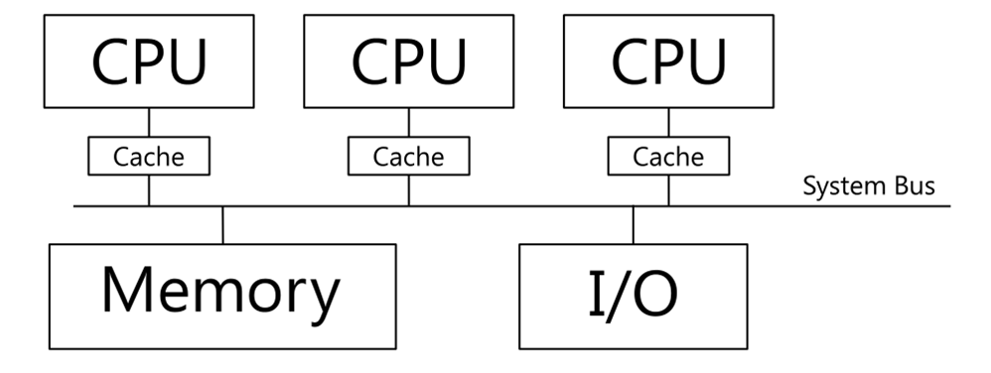
Многоядерность

Slide 14
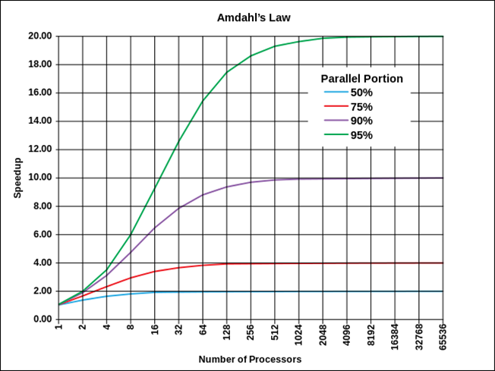
Закон Амдала
Закон Амдала гласит, что максимальное ускорение, которое можно получить от параллелизации задачи, ограничено долей задачи, которая не может быть распараллелена.
Например, если 20% задачи нельзя распараллелить (f = 0,2), то максимальное ускорение, которое можно получить с использованием бесконечного количества процессоров (n стремится к бесконечности), составляет:
S = 1 / (1 - 0,2 + 0,2/∞) = 1 / 0,2 = 5

Slide 15



Эксперимент (30 минут)
Напишите программу, которая вычислит размер кванта времени планировщика потоков. Воспользуйтесь заготовкой samples/QuantumOfSwitching
Вероятно, вам понадобится больше одного потока в своей программе. Для более достоверного расчета, вам нужно будет искусственно привязать все потоки своего процесса к одному ядру
Process.GetCurrentProcess().ProcessorAffinity = (IntPtr)(1 << processorNum)

Slide 16
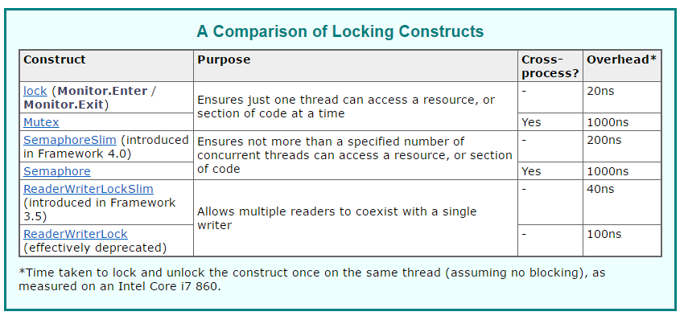
Примитивы синхронизации

Slide 17
Monitor и lock
var lockObj = new Object();
bool lockTaken = false;
try
{
Monitor.Enter(lockObj, ref lockTaken);
// Our code
}
finally
{
// Ensure that the lock is released.
if(lockTaken)
Monitor.Exit(lockObj);
}
var lockObj = new Object();
lock (lockObj)
{
// Our code
}
Notes:
Что под капотом у lock
В .net 9 появился отдельный LockObject который оптимизирован для использования в блокировке

Slide 18
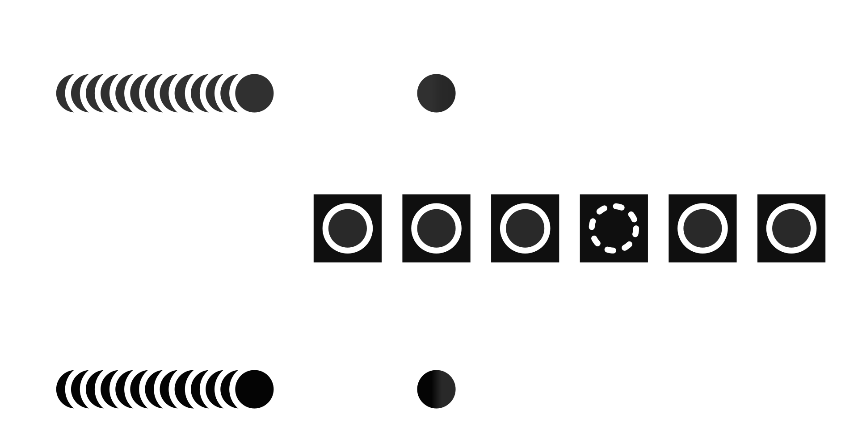
Thread Pool

Slide 19
Эксперимент (30 минут)
Напишите собственную реализацию пула потоков. Воспользуйтесь заготовкой samples/ThreadPool
Обойдитесь без использования
SpinWait.SpinUntil
BlockingCollection (BlockingQueue, ConcurrentStack,
ConcurrentQueue, ConcurrentBag)

Slide 20
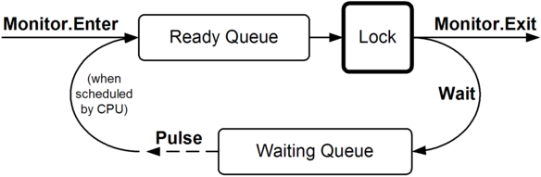
Monitor.Pulse и Monitor.Wait

Slide 21
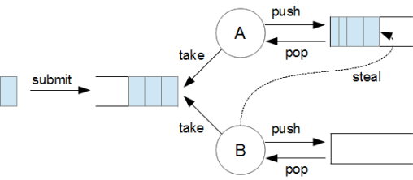
Thread Pool .NET 4.0 (и выше)

Slide 22
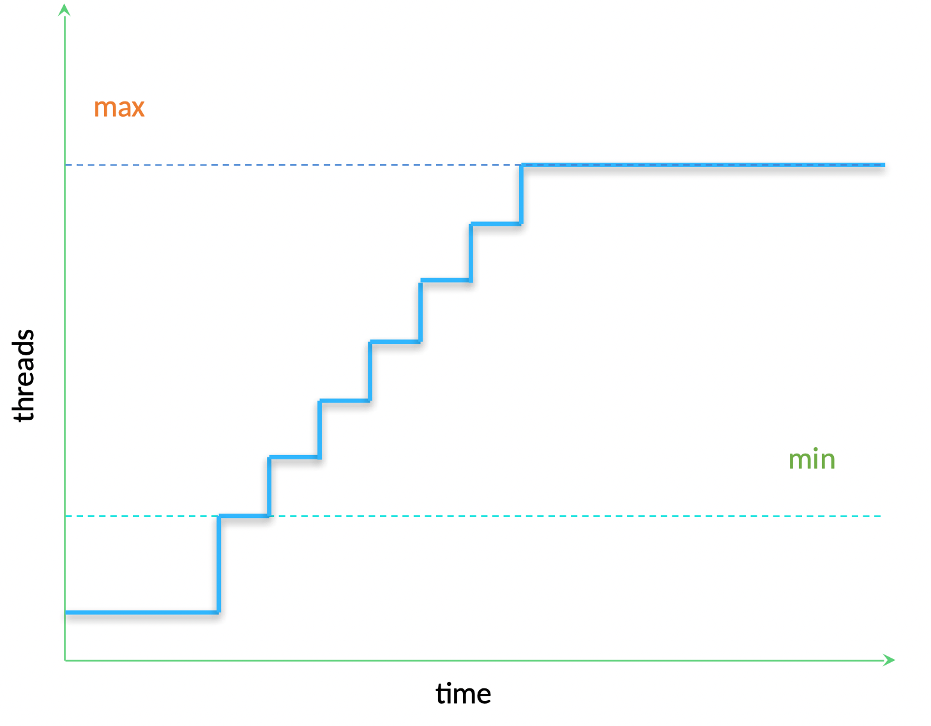
Динамический размер пула потоков
Тред пул в .NET является динамическим и может управляться через
.SetMinThreads() - для выставления минимального количества потоков в пуле
.SetMaxThreads() - для выставления максимального количества потоков в пуле

Slide 23

LockFree
Атомарные операции ( Interlocked )
System.Collections.Concurrent
ConcurrentStack
Interlocked.CompareExchange
ConcurrentQueue
тоже Interlocked.CompareExchange
ConcurrentDictionary
комбинация Interlocked + lock
Барьеры памяти и Модель памяти .NET
volatile
Volatile.Read и Volatile.Write
Thread.MemoryBarrier()
Notes:
Lock Free (безблокировочное) программирование — это подход к написанию многопоточного кода, при котором доступ к разделяемым данным осуществляется без использования традиционных блокировок (lock, Monitor, Mutex и т.п.). Вместо этого применяются атомарные операции, барьеры памяти и специальные алгоритмы, гарантирующие прогресс хотя бы одного потока. .NET Memory Model - теория выстраивания модели организации памяти. Если кратко, то правильная инициализация данных в базе и запуска параллельной работы, где порядок гарантирует (не полностью, но в большинстве случаев), что в момент использования данных/объектов/сервисов из этого или разных потоков, они будут в готовом и инициализированном состоянии Условный пример volatile — это модификатор для полей, который гарантирует, что компилятор и CLR не будут оптимизировать доступ к переменной, заставляя каждый раз читать/писать значение напрямую из/в память, а не из кэша процессора
Volatile.Read и Volatile.Write - это статические методы, обеспечивающие атомарное чтение и запись полей с гарантией того, что они не будут оптимизированы или переупорядочены компилятором/процессором, а также гарантируют видимость изменений между потоками Thread.MemoryBarrier() — это метод, создающий барьер памяти (memory fence), который запрещает процессору и компилятору переупорядочивать операции чтения/записи до и после вызова. Он гарантирует, что все предыдущие инструкции доступа к памяти завершатся до начала последующих, обеспечивая строгую последовательность и согласованность данных между потоками.

Slide 24
Interlocked
Метод | Описание | Сигнатура
Increment | Атомарно увеличивает значение на 1 | int Increment(ref int count)
Decrement | Атомарно уменьшает значение на 1 | int Decrement(ref int count)
Exchange | Атомарно заменяет значение и возвращает старое | object Exchange(ref object location, object value)
CompareExchange | Заменяет значение только если текущее равно expected | object CompareExchange(ref object location, object value, object comparand)
Notes:
Преимущества
✅ Нет блокировок → нет deadlock, livelock
✅ Минимальные накладные расходы (до десятков тактов)
✅ Работает на всех архитектурах (x86/x64/ARM)
✅ Перегрузки для int, long, float, double, IntPtr, объектов (с .NET 5+ также nint, nuint, .NET 9+ Int128, UInt128)
Ограничения
❌ Только простые типы и ссылки
❌ Для сложных структур требуется несколько операций
❌ На 32-битных платформах 64-битные операции не полностью атомарны — используйте Interlocked.Read

Slide 25
Эксперимент (30 минут)
Реализуйте lock free версии стека и очереди
Воспользуйтесь заготовкой samples/LockFree
При реализации нельзя использовать блокировки (т.к. это lock free)
А также срезать путь делая обертку над ConcurrentQueue и ConcurrentStack

Slide 26

Data Parallelism
Parallel LINQ (PLINQ)
Parallel class
Parallel.Invoke
Parallel.ForEach
Parallel.For
Примечание: PLINQ и Parallel являются частью TPL
Но более подробнее TPL разберем далее
Notes:
Data Parallelism — это концепция параллельных вычислений, где одна и та же операция применяется к разным частям данных одновременно. Это позволяет ускорить выполнение задач, особенно на многоядерных процессорах.
В C# Data Parallelism реализуется с помощью различных инструментов и классов, таких как Parallel LINQ (PLINQ) и Parallel class (содержащий методы Invoke, ForEach и For)
Parallel LINQ (PLINQ) — это расширение LINQ, которое позволяет выполнять запросы к данным параллельно. PLINQ поддерживает выполнение запросов на нескольких ядрах процессора, что ускоряет обработку данных. PLINQ использует declarative query syntax для выражения поведения цикла..
Parallel class предоставляет методы для параллельного выполнения кода. Основные методы:
Parallel.Invoke: Позволяет выполнять несколько методов параллельно.
Parallel.ForEach: Позволяет выполнять цикл foreach параллельно. Этот метод полезен для обработки коллекций данных.
Parallel.For: Позволяет выполнять цикл for параллельно. Поддерживает управление степенью параллелизма и обработку исключений.

Slide 27
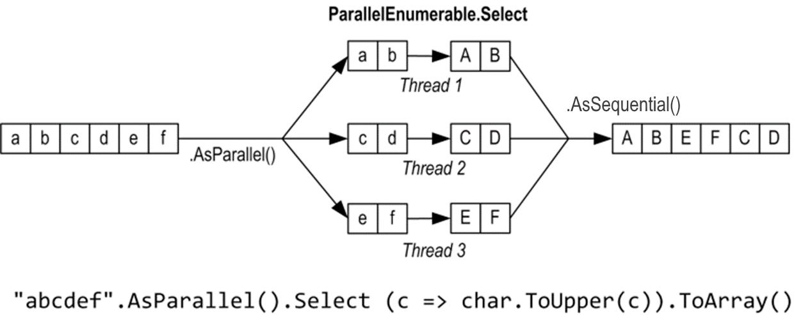
PLINQ

Slide 28
Concurrency
.WithExecutionMode()
ParallelExecutionMode.ForceParallelism
.WithDegreeOfParallelism()
1..N=512

Slide 29

Order
.AsOrdered()
Order
Deterministic output for some operators
Performance degrading
.AsUnordered()

Slide 30

Buffering
.WithMergeOptions()
AutoBuffered
NotBuffered
FullyBuffered
.WithCancellation()

Slide 31
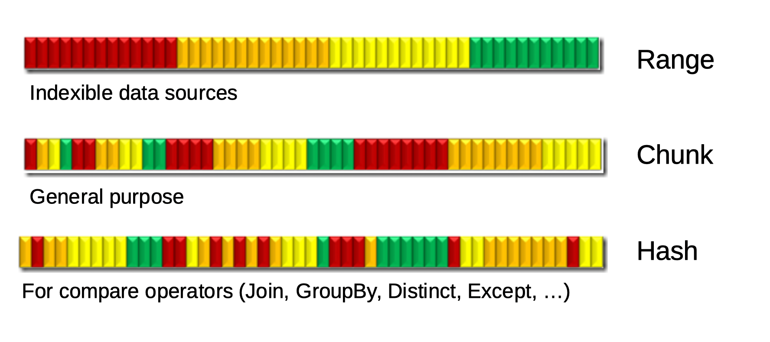
Partitioning

Slide 32
Как добится параллелизма
Число ядер CPU > 1
Отсутствие блокировок (распараллеливаемость)
Делегаты не слишком маленькие (вычислительная сложность не превышает накладные расходы)
Сохранение порядка может убить производительность (порядок не важен)

Slide 33
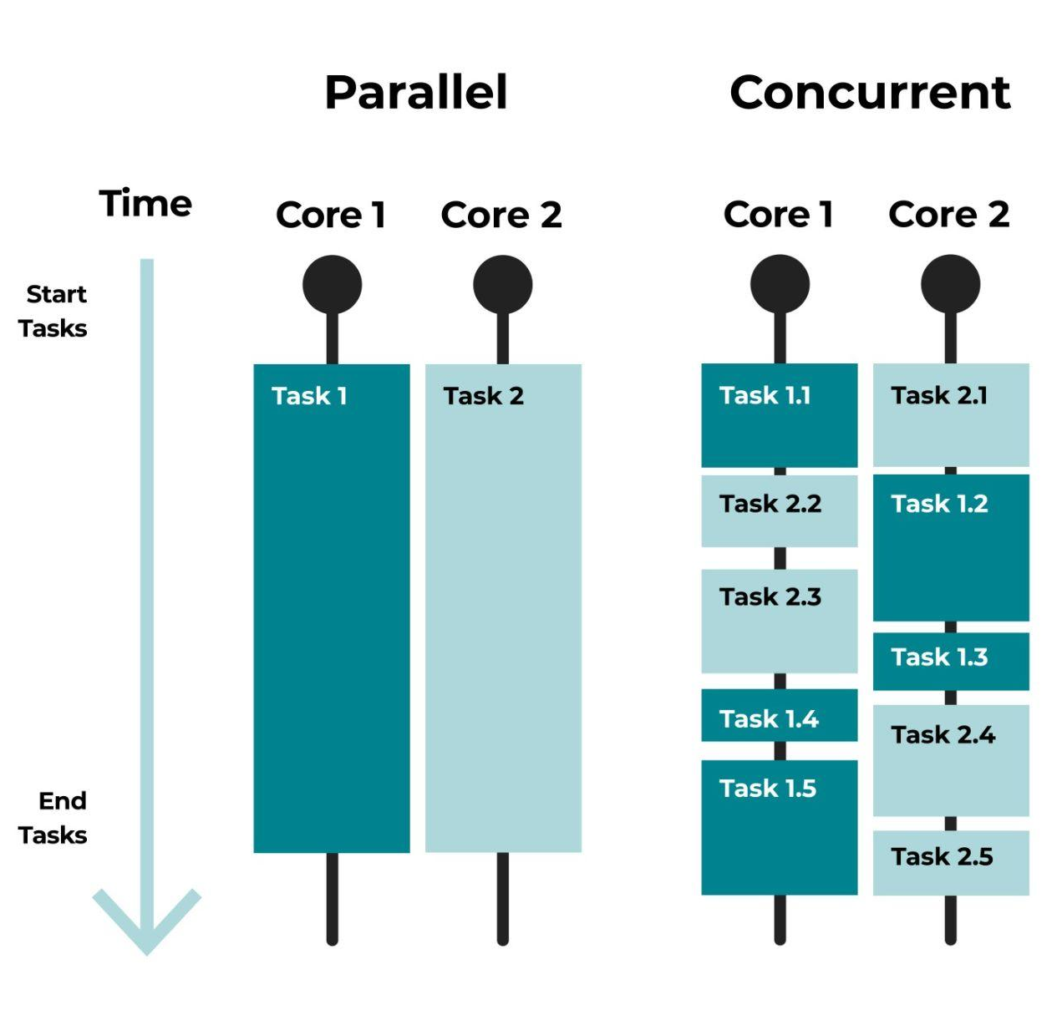
TPL (Task Parallel Library)
Набор готовых классов и методов для более простого распараллеливания кода приложения
Поддержка асинхронного программирования которое не блокирует исполнение приложения (потоки возвращаются в пул и выполняют полезную работу)
Дает инструменты по управлению отменой, управлению состоянием и получению результатов
Появился в .NET Framework 4.0 (2010 год)
Notes:
- Появился в .NET Framework 4.0 (2010 год)
- Цель: упрощение параллельного программирования
- Основные концепции: задачи (tasks), параллельные циклы (Да, PLINQ и Parallel.* появились вместе с TPL)
- Преимущества: улучшение производительности, масштабируемость

Slide 34
Класс Task
AsyncState: возвращает объект состояния задачи
CurrentId: возвращает идентификатор текущей задачи (статическое свойство)
Id: возвращает идентификатор текущей задачи
Exception: возвращает объект исключения, возникшего при выполнении задачи
Status: возвращает статус задачи. Представляет перечисление System.Threading.Tasks.TaskStatus, которое имеет следующие значения:
Canceled: задача отменена
Created: задача создана, но еще не запущена
Faulted: в процессе работы задачи произошло исключение
RanToCompletion: задача успешно завершена
Running: задача запущена, но еще не завершена
WaitingForActivation: задача ожидает активации и постановки в график выполнения
WaitingForChildrenToComplete: задача завершена и теперь ожидает завершения прикрепленных к ней дочерних задач
WaitingToRun: задача поставлена в график выполнения, но еще не начала свое выполнение
IsCompleted: возвращает true, если задача завершена
IsCanceled: возвращает true, если задача была отменена
IsFaulted: возвращает true, если задача завершилась при возникновении исключения
IsCompletedSuccessfully: возвращает true, если задача завершилась успешно
Result: если задача была с возвращаемым значением Task<T> (T- тип результата), то в поле будет результат выполнения
Notes:
В TPL и в современном многопоточном/асинхронном c# Task является ключевым классом, во круг которого все крутится. Он несет в себе всю информацию о запущеной задаче, ее состоянии и результате ее работы
Статические методы класса Task помогают нам оборачивать и запускать наш код в пуле потоков, дожидатся синхронно и асинхронно выполнения работы С недавнего времени (относительно) появилась альтернатива ValueTask которая является структурой, не аллоцируется в куче (и вообще не аллоцируется при синхронном вызове) и более производительная если в вызывающем коде есть синхронные выходы (к примеру за место сетевого вызова значение отдается из кеша). Но минусы: нельзя повторно вызвать await и нельзя переиспользовать

Slide 35
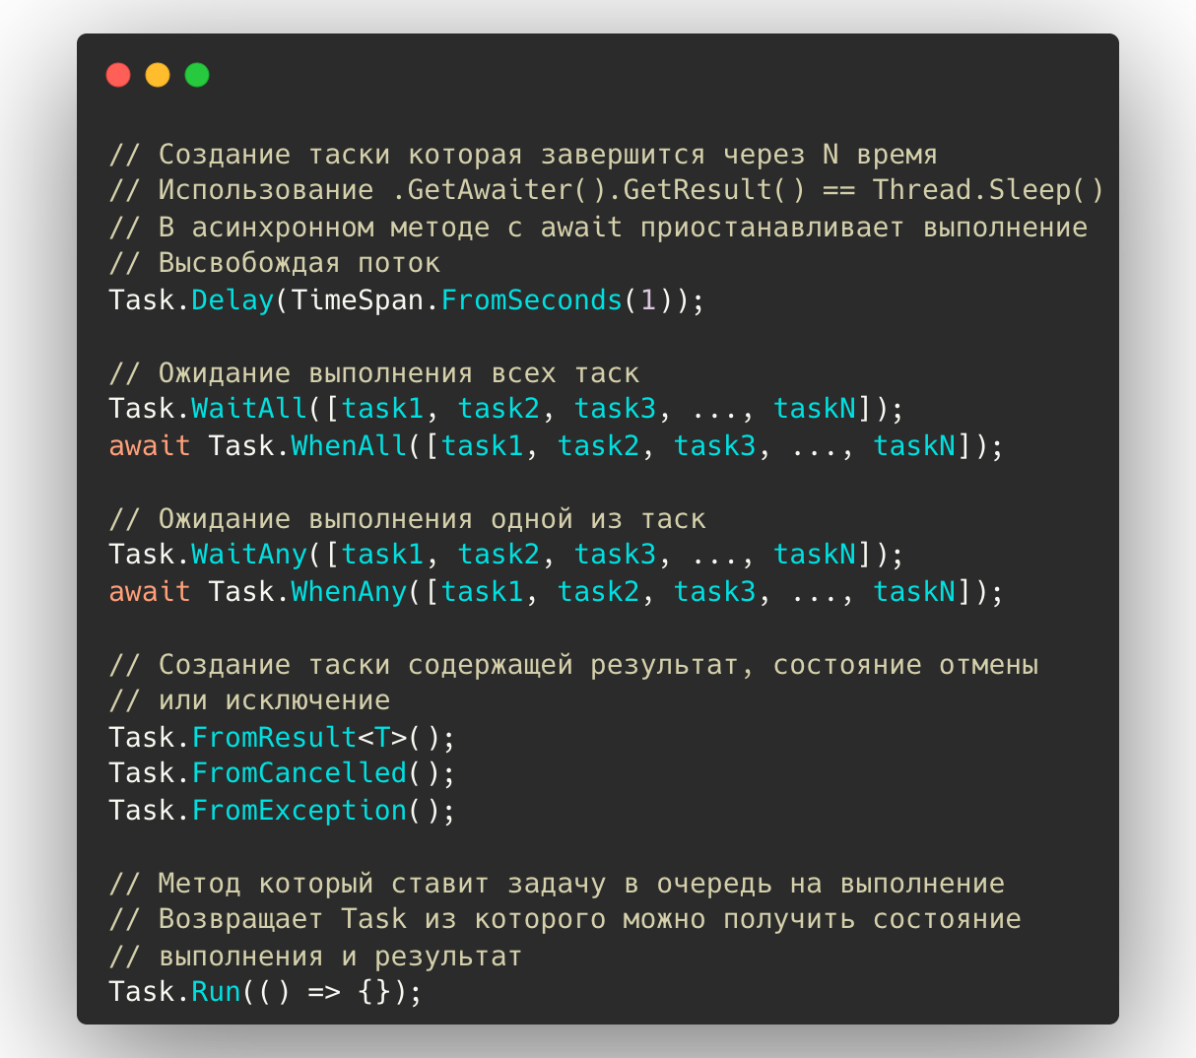
Что еще дает Task?
Task не только содержит информацию о задаче
которую мы отправили на выполнение в пул потоков, но и предоставляет дополнительные средства для:
Ожидания выполнения
Готовых синхронных ответов
Простой интерфейс постановки наших задач на выполнение в ThreadPool

Slide 36
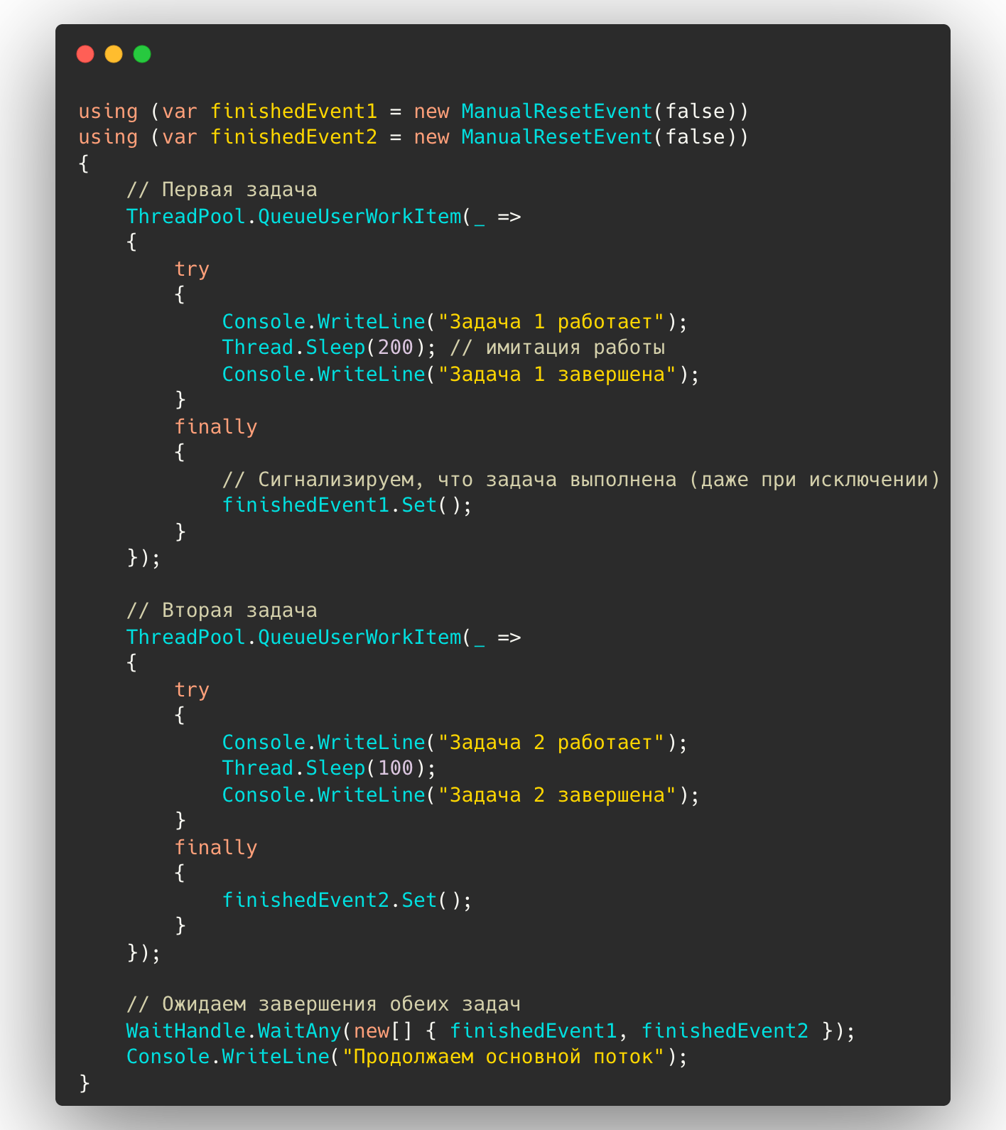
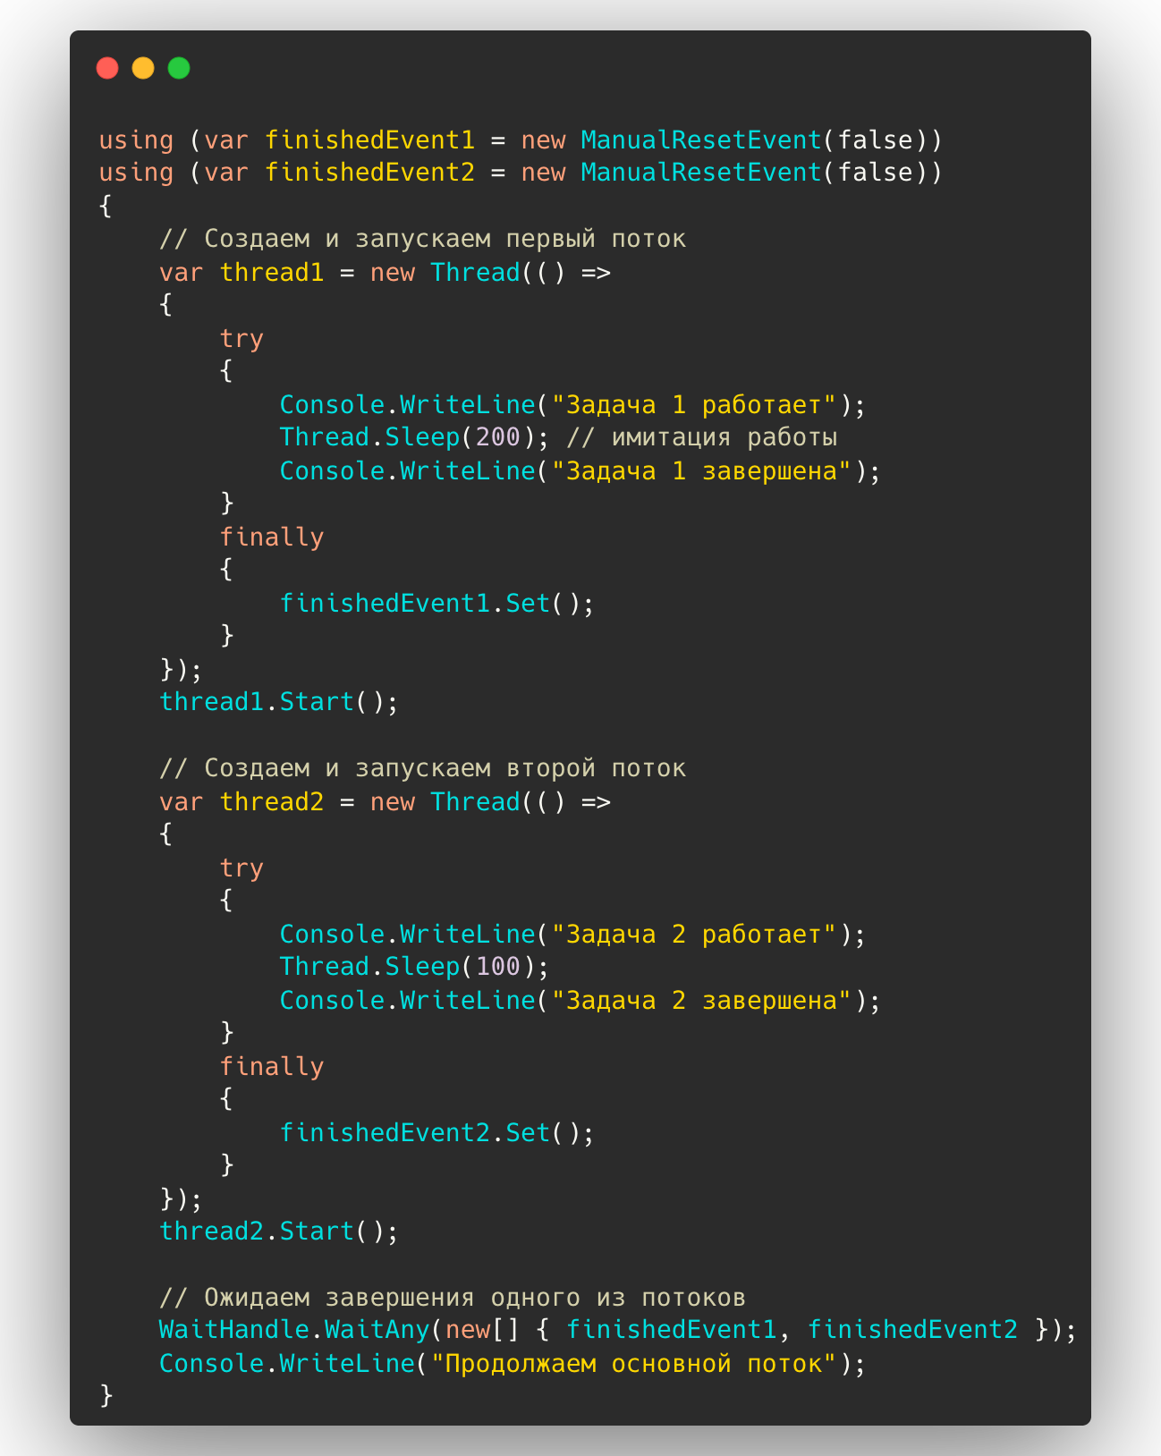

Slide 37
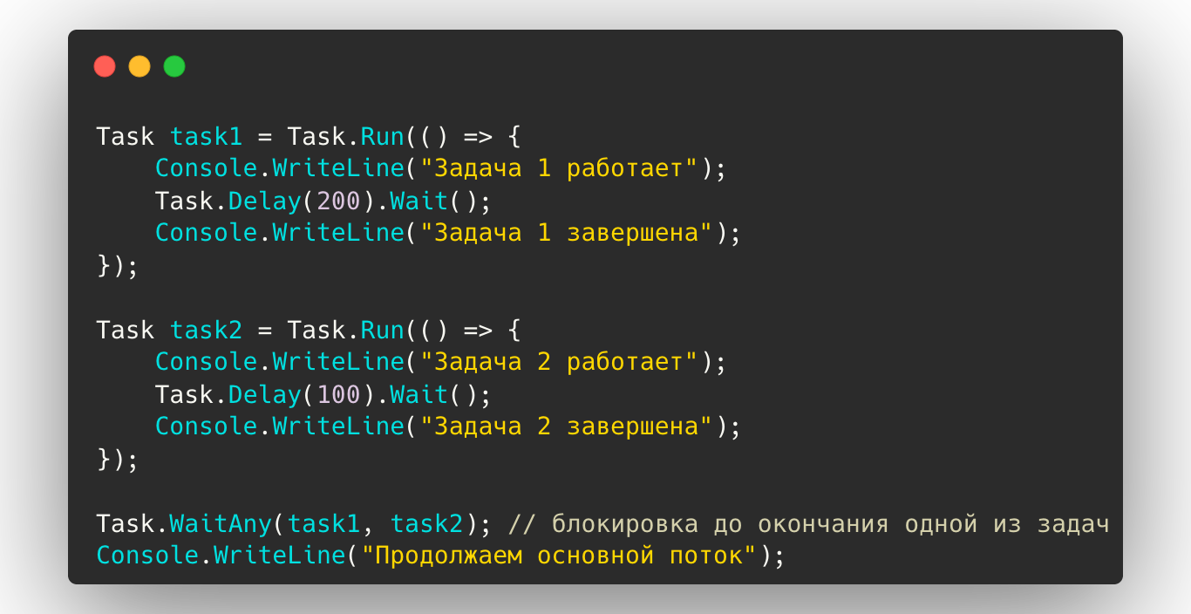

Slide 38
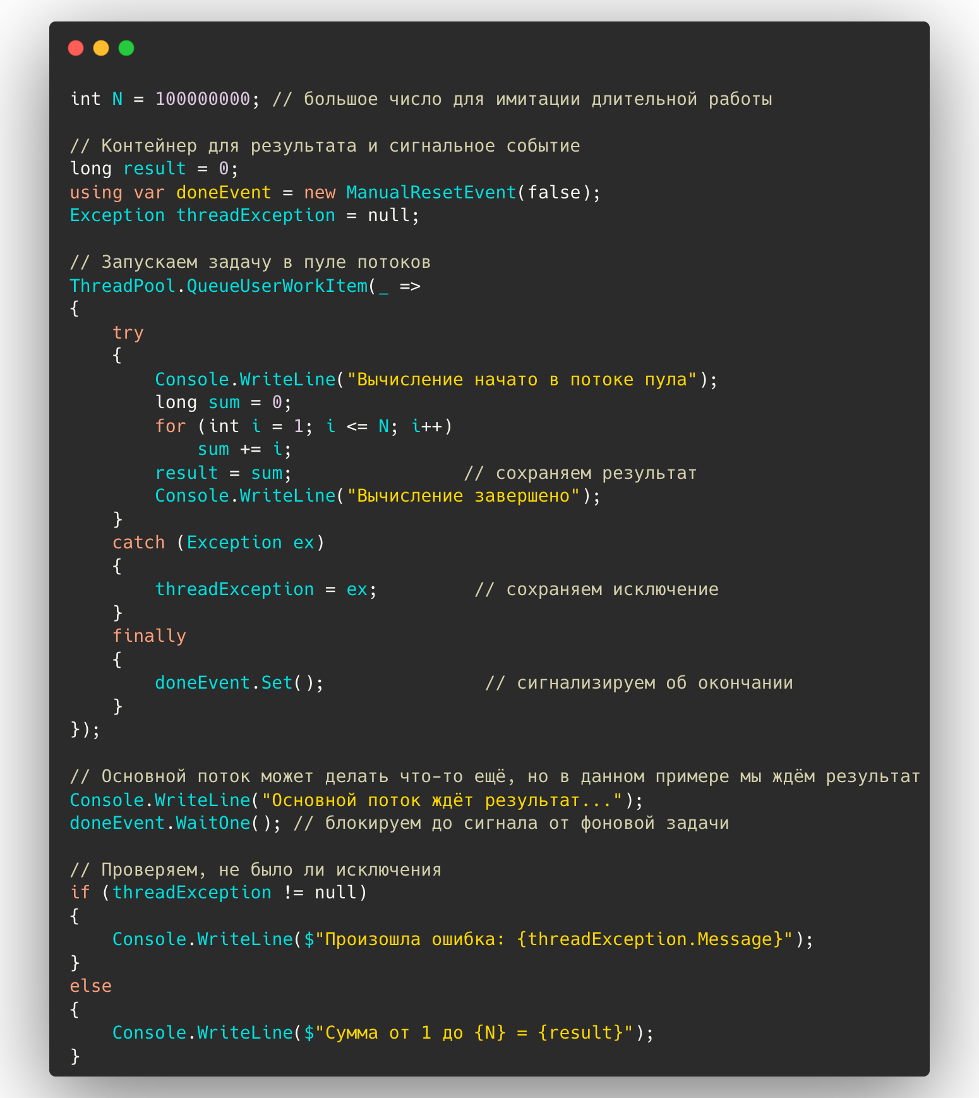
Получение результата и исключения до TPL
Нужно было делать отдельное событие для ожидания результата
Нужно подготовить переменные для хранения результата и исключения
Происходит замыкание и захват переменных
Исключения обрабатываются внутри делегата

Slide 39
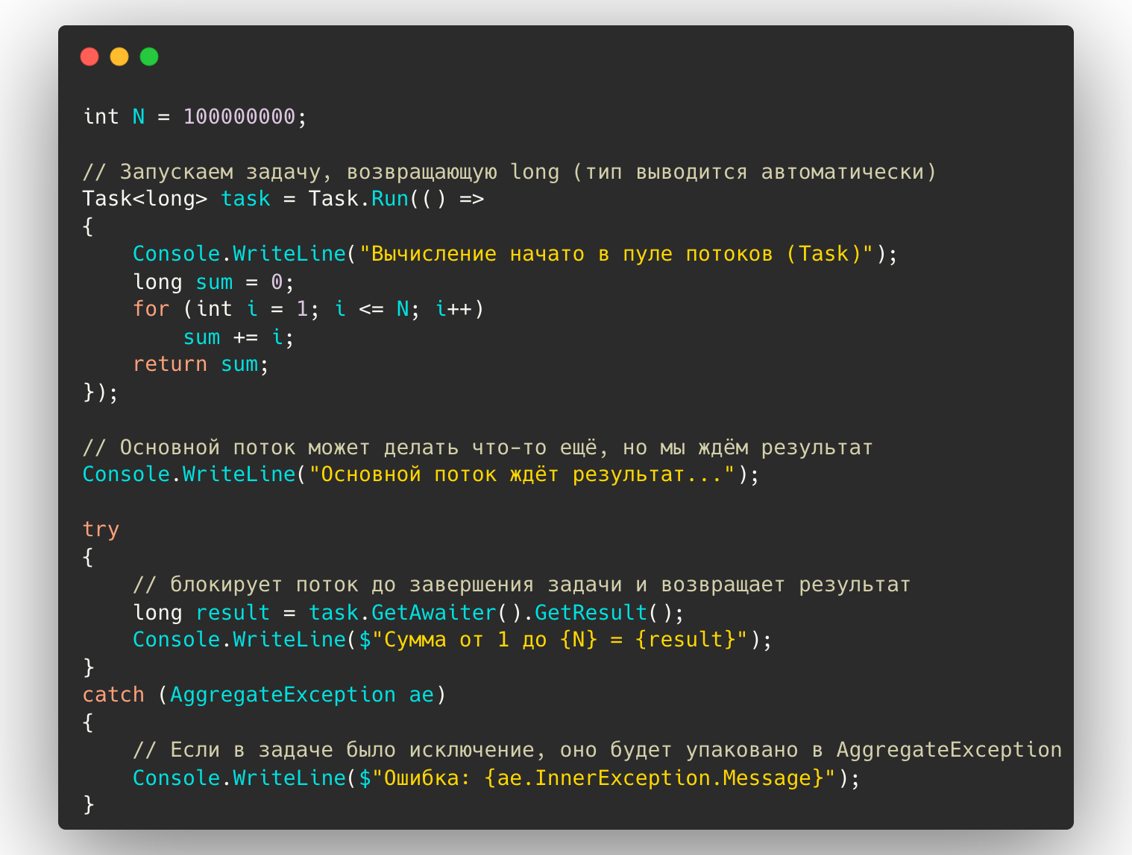
Как это стало после появления TPL
Никаких замыканий при выполнении
Task сам в себе содержит исключения, результат и статус
Обработка исключений происходит там, где мы ожидаем и получаем результат

Slide 40
Async/Await
Механизм асинхронного программирования, который позволяет писать код, который не блокирует исполнение приложения
Async - помечает метод/делегат как асинхронный
Await - ключевое слово которое может применяться только в асинхронных методах и над асинхронными методами. Приостанавливает выполнение метода пока другой асинхронный метод не завершится. При этом поток высвобождается для выполнения полезной работы

Slide 41
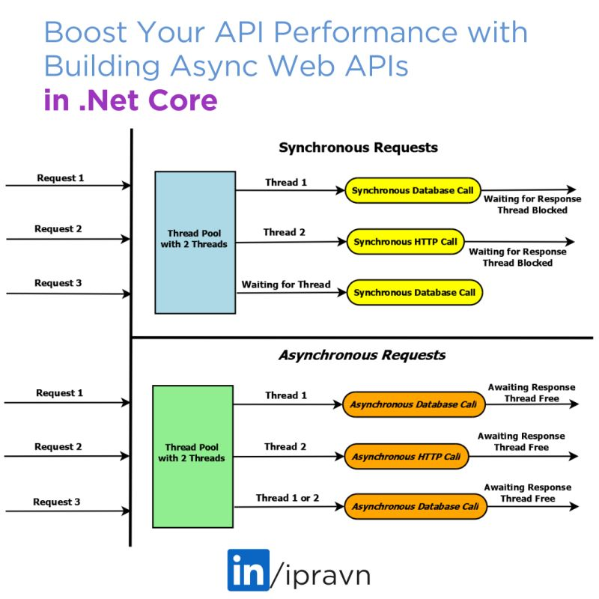
Notes:
Рассказываем приемущество использования асинхронных операций перед синхронными на примере обработки входящих запросов и занимаемым потокам

Slide 42
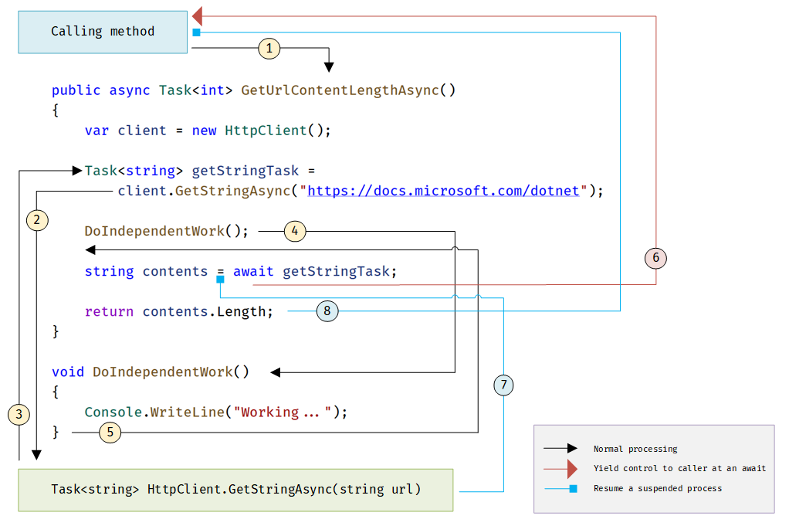
Notes:
Рассказываем как происходит обработка выполнения асинхронного метода, в котором вызывается асинхронная операция (в данном случае сетевой запрос)

Slide 43
Эксперимент (30 минут)
Есть простая реализация NMAP где используется синхронный последовательный обход набора ip адресов с проверкой их доступности. Необходимо реализовать `AsyncScanner` сделав проверку параллельной и асинхронной
Воспользуйтесь заготовкой samples/NMAP
Все методы должны быть асинхронными (Значит возвращать Task<T>)
Для распараллеливания использовать Parallel.ForEachAsync
Использовать асинхронные перегрузки у методов за место синхронных (Оканчиваются на Async или возвращают Task)

Slide 44
Эксперимент (совместный)
Посмотрим на реализацию ClusterServer, режим синхронной и асинхронной обработки поступающих запросов
Запустим нагрузочное тестирование, чтобы посмотреть на скорость обработки запросов и пропускную способность синхронного и асинхронного режимов
Посмотрим в реальном времени, как нагружается ThreadPool в синхронном
и асинхронном режимах

Slide 45
Эксперимент (1 час 20 минут)
Задача: Написать децентрализованный чат, который будет сам искать клиентов в сети ( на указанных ip адресах), подключаться друг к другу (каждый к каждому) и пересылать сообщения между клиентами
Воспользуйтесь заготовкой samples/HackChat
Список ip адресов может быть захардкожен (не обязательно принимать
в аргументах)
На Windows/Linux можно локально запускать экземпляры на адресах
127.0.0.1 , 127.0.0.2, 127.0.0.3 для имитации нескольких клиентов
На MacOS такое не сработает, там можно разойтись только по
портам и использовать можно только 127.0.0.1
Не забудьте проверять, что клиент к кому вы подключаетесь уже не подключился к вам сам), как и защиту от подключения к самому себе

Slide 46
Домашнее задание
Необходимо реализовать 3 стратегии обхода реплик для ClusterClient:
Parallel (1 балл). Ходить ко всем репликам одновременно и дождаться первого ответа от одного из них
RoundRobin (2 балла). Делить таймаут на количество реплик и последовательно делать запросы к ним. Если реплика не ответила за таймаут, переходить к следующей
Smart (3 балла). Улучшенный RoundRobin, где после перехода к следующей реплике мы все еще ждем и проверяем ответы от предыдущих
Подробное описание домашнего задания в репозитории
в homework 2/README.md
В проекте ClusterTests находятся соответствующие клиентам тесты, реализации клиентов должны стабильно проходить все соответствующие тесты.

Slide 47

Благодарю
за внимание!
Вопросы?
Эрик Клабуков
Старший инженер-программист
kontur.ru

Slide 48
Дополнительный материал
3 Статьи по “Работе с потоками в c#” RSDN
Основы многопоточности .NET (перефразированные статьи RSDN)
Потоки в c# .net первые шаги (разбор работы с потоками)
Библиотека параллельных задач (TPL) - Microsoft Learn (внутри ссылки на статьи)
Сценарии асинхронного программирования и Асинхронная модель программирования
Репозиторий с данной презентацией и примерами
Репозиторий эталонных решений данного курса

